Slide 1
Konstrukční návrh kolostavu včetně 3D
Ústav technicko-technologický
Autor: Patrik Kutlák Vedoucí práce: doc. Ing. Ján Kmec CSc. Oponent: Ing. Marcel Gause

Slide 2
Motivace a důvody k řešení daného problému
2
Návaznost na předmět: Projektování a výroba ve strojírenství
Aktuální řešení parkovacích míst ve městě Soběslav
Prohloubení znalostí

Slide 3
Cíl práce
3
Cílem bakalářské práce jsou designové návrhy kolostavů, jejich zhodnocení, výběr nejvhodnějšího, návrh a vytvoření 3D modelu.

Slide 4
Výzkumný problém
4
Současný stav není v souladu s charakterem nového náměstí
Parkovací zařízení vykazují nedostatky
Obměna městského mobiliáře
Funkční nedostatky
Koncepce revitalizovaného náměstí

Slide 5
Struktura práce
Teoretická část
Historie
Cyklistika
Legislativa
Zabezpečení
Typy a charakteristika
Aplikační část
Požadavky
Aktuální stav
Vytvoření návrhů

Slide 6
Použité metody
5
Rešerše
Analýza
Komparace

Slide 7
Dosažené výsledky a přínos práce
6
Důkladná rešerše a analýza používaných zařízení
Posouzení aktuální parkovací situace
Vznik 3D návrhů

Slide 8
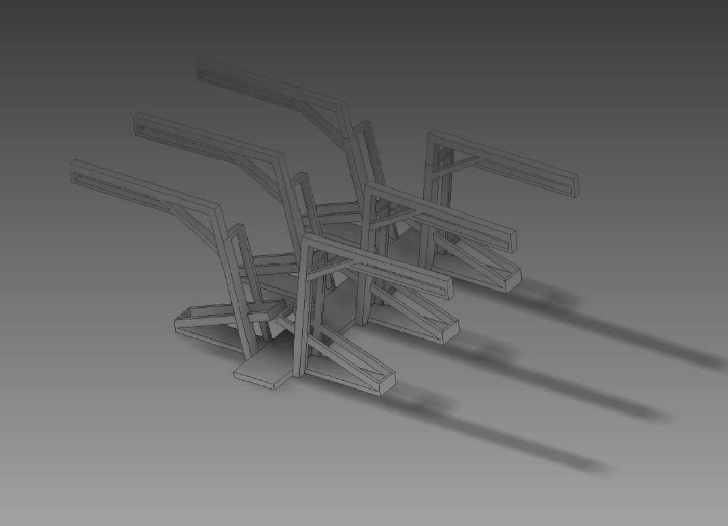
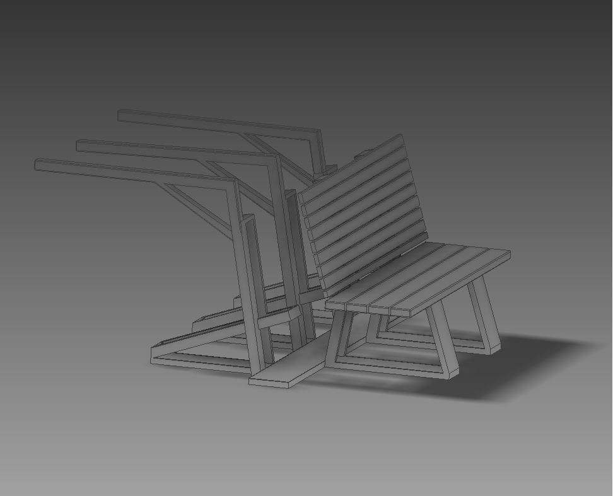
7
Obr. č. 44: Návrh 3 [zdroj: vlastní]
Obr. č. 43: Návrh 2.2 [zdroj: vlastní]

Slide 9
Závěrečné shrnutí
8
Naplnění cíle
Návrhy
Negativa

Slide 10
Otázky
9

Slide 11
Děkuji za pozornost
10

